Slide 1
Plugin IntelliJ pour GnuProlog
Projet de semestre 5 – HEIA-FR
Erwan Sturzenegger
Superviseur : Frédéric Bapst
8 février 2023

Slide 2
Sommaire
Introduction
Ajout de fonctionnalités
But et contexte
Navigation, refactoring, …
Mise à jour
Conclusion
Corrections et migration
Futur du projet
3

Slide 3
Introduction
Contexte
But
Suite d’un projet de semestre 5 de 2018
Cours de Prolog
Réel besoin de mise à jour
Ajout de fonctionnalités clés

Slide 4
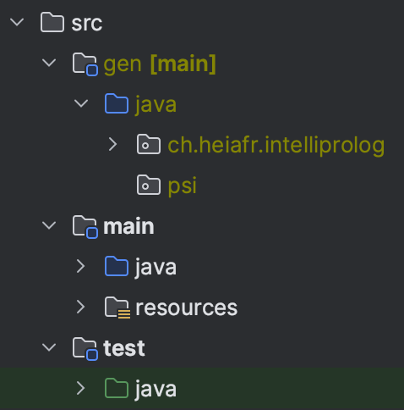
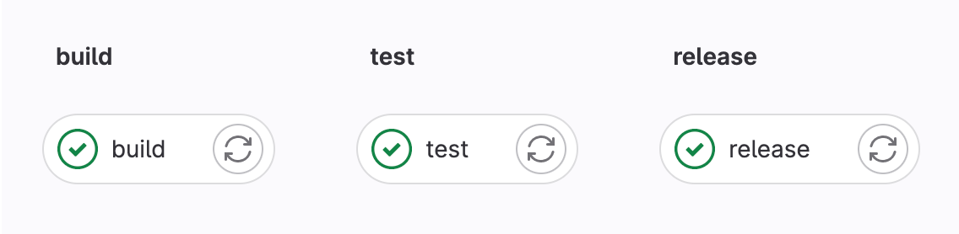
Mise à jour
Gitlab CI
Passage en projet Gradle
Mise à jour du SDK

Slide 5
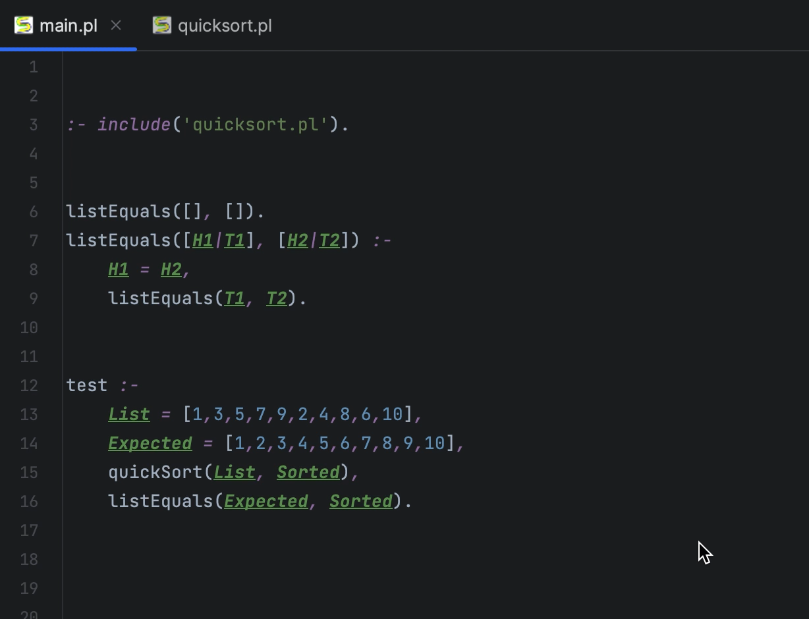
Navigation
Find usages
Go to declaration

Slide 6
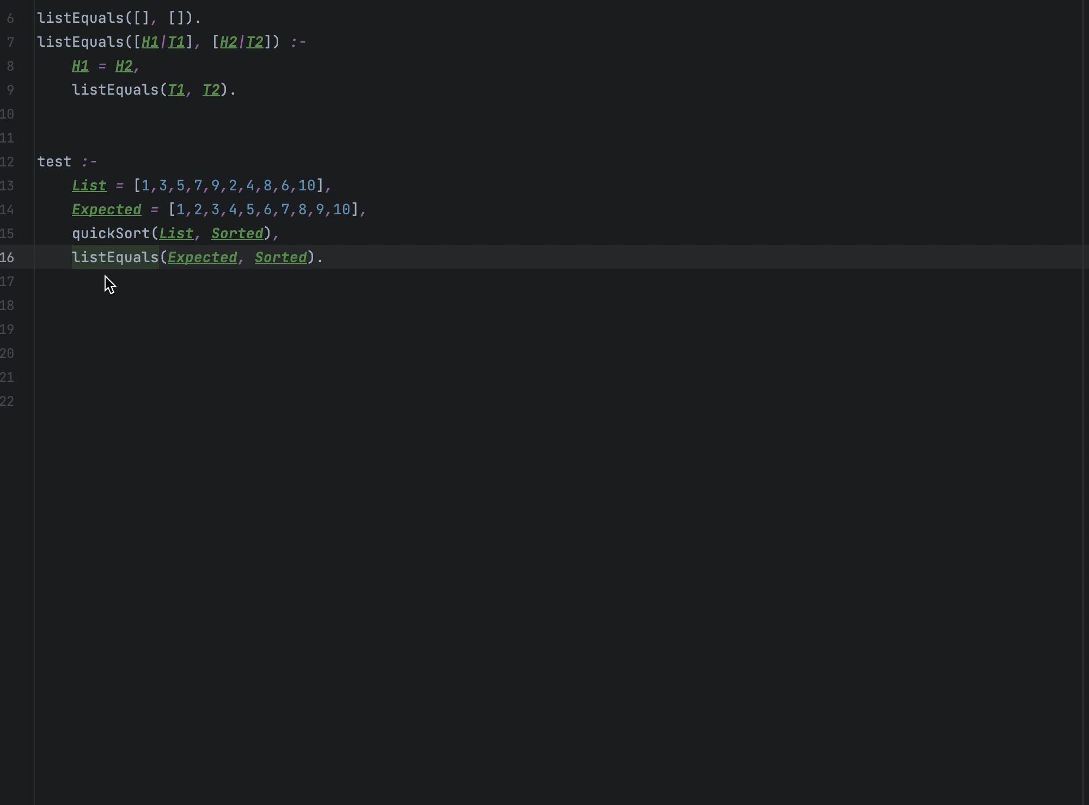
Refactoring
Renommage de prédicats
Renommage de variables

Slide 7
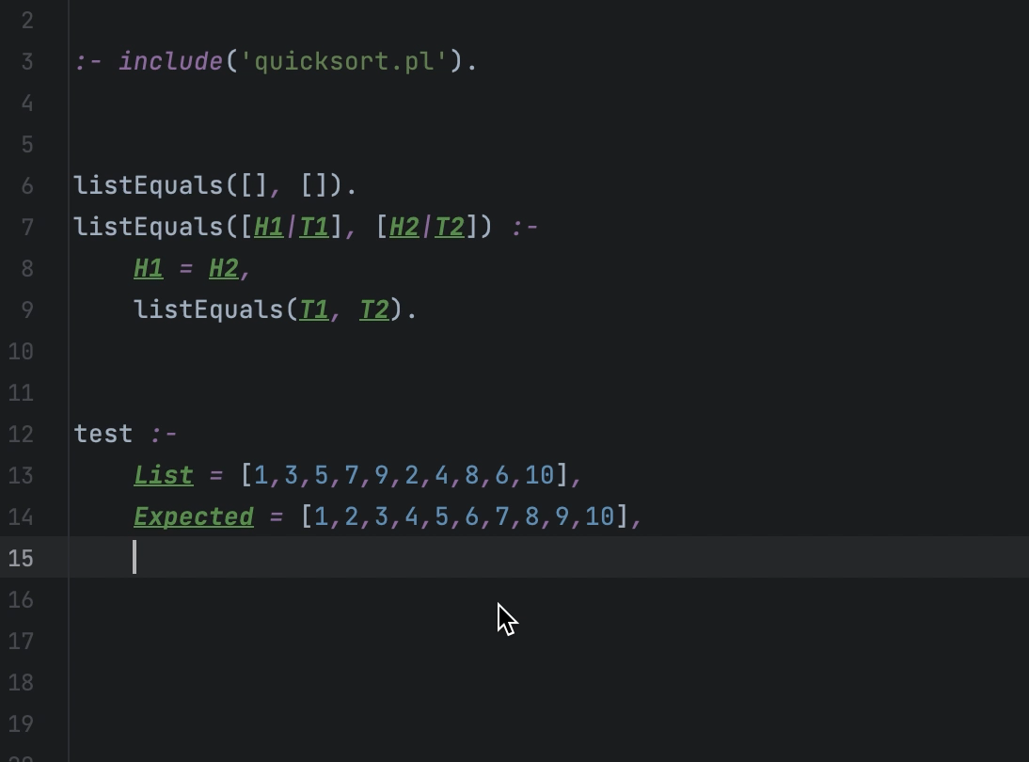
Auto-complétion
Aide à l’écriture
Empêche certaines erreurs

Slide 8
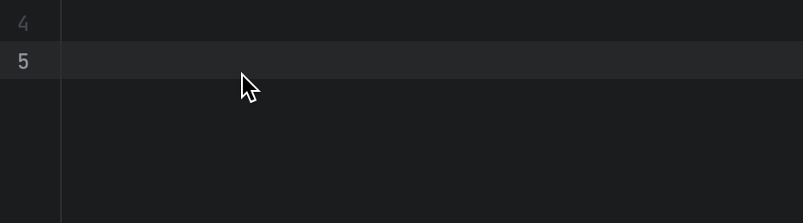
Erreurs et Warnings
Compilation
Retour des erreurs
Retour des warnings

Slide 9
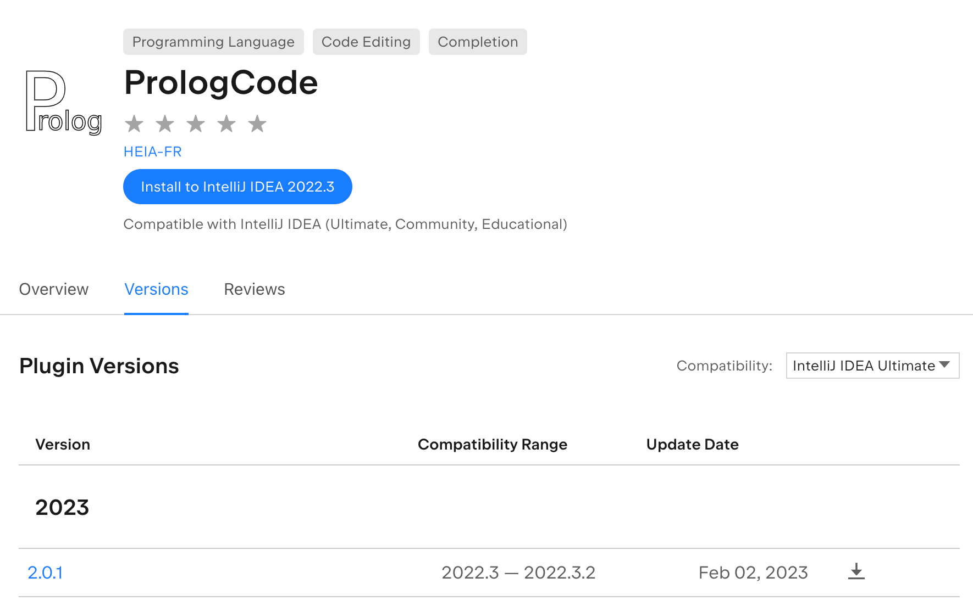
Déploiement
Marketplace
Github

Slide 10




Conclusion
Problèmes
Satisfaction
Objectifs
Future

Slide 11
Merci de votre écoute
Avez-vous des questions ?

